Slide 1
Rust 2023
Bienvenid@s!

Slide 2

Metodología
Clases teórico-prácticas
Comunicación y consultas por slack: http://surl.li/fnjcm
3 entregas de ejercicios prácticos de manera individual
Trabajo final grupal

Slide 3
¿Qué es Rust?
Es un lenguaje de programación multiparadigma compilado de código abierto que se centra en la seguridad, la concurrencia y el rendimiento. Diseñado para ayudar a los desarrolladores a escribir código seguro y eficiente, ofrece características únicas que permiten un manejo de memoria seguro en tiempo de compilación sin la necesidad de un recolector de basura.

Slide 4
¿Qué es Rust? Algunas características
Sistema de tipos: tiene un sistema de tipos estático y fuertemente tipado, lo que significa que el tipo de cada variable debe ser conocido en tiempo de compilación y no puede cambiar durante la ejecución del programa.
Seguridad de memoria: garantiza la seguridad de memoria mediante un sistema de propiedad y préstamos, que ayuda a prevenir errores comunes como el uso después de liberar, doble liberación y corrupción de memoria.
Rendimiento: compila el código directamente a código de máquina nativo y optimizado, lo que generalmente proporciona un alto rendimiento.

Slide 5
¿Qué es Rust? Algunas características cont..
Calidad y ayuda en los mensajes de errores: Los mensajes de error que arroja el compilador de rust son muy descriptivos, detallados y en muchas oportunidades explican como subsanar el error.
Gestión de errores: utiliza el tipo Result para manejar errores de manera explícita y segura. Esto puede resultar en un código más seguro y fácil de razonar.
Macros (metaprogramación): admite macros para la generación de código en tiempo de compilación, lo que permite la creación de abstracciones personalizadas y la generación de código eficiente.
Empaquetado y administración de dependencias: incluye cargo, una herramienta de construcción y administración de paquetes que facilita la gestión de dependencias y la construcción de proyectos.

Slide 6
Un poco de historia
Se comenzó a trabajar en rust por el 2006 y la versión 1.0 fue liberada en el 2015 por eso es un lenguaje muy reciente.
Inicialmente fue pensado para programación de sistemas (sistemas operativos, browsers, engine de videojuegos)
Fue creado por un grupo de desarrolladores de mozilla

Slide 7
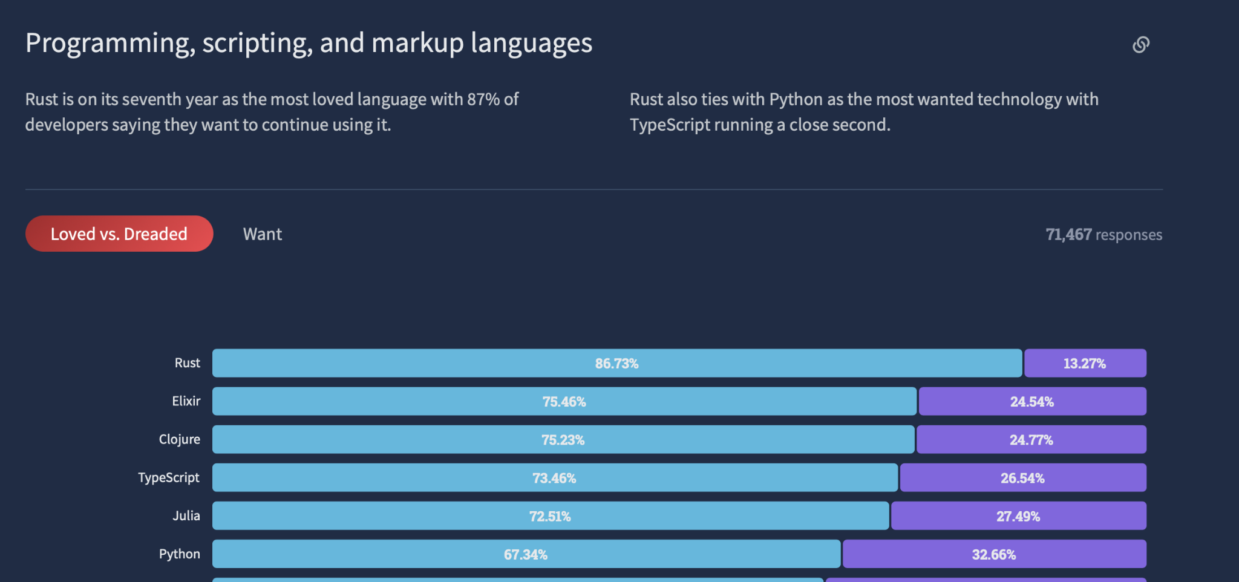
EL lenguaje más querido por devs por 7mo año consecutivo

Slide 8
¿Para que se usa?
Aplicaciones de línea de comando
Sistemas operativos
Browser engine
Backend/Api
Escribir aplicaciones de bajo nivel para mejorar performance
Webassembly (wasm)
Sistemas embebidos, microcontroladores, iot
Blockchain

Slide 9
¿Donde se usa?
Firefox
Redox Os
Substrate
Fucsia Os
Android
Meta
Amazon (AWS)

Slide 10
¿Por que usarlo?
Seguridad de tipos: el compilador asegura operaciones correctas.
Seguridad de memoria: todas las referencias apuntarán a una dirección válida.(no existen los null pointer exception por ej)
Sin condiciones de carrera: asegura que distintas partes de un programa no pueden modificar un espacio de memoria al mismo tiempo.
Abstracciones de costo cero: permite usar conceptos de alto nivel con un costo nulo o muy pequeño en comparación a otros lenguajes.
Runtime mínimo: lo más optimizado posible similar a c , c++, sin overhead extra.
Mercado laboral creciente

Slide 11
Instalación
Siempre utilizaremos para todo la doc oficial
Para linux y/o mac os ejecutar lo siguiente en una terminal:
curl --proto '=https' --tlsv1.2 -sSf https://sh.rustup.rs | sh
Para windows descargar e instalar el instalador de la versión stable según arquitectura desde acá

Slide 12
Compilar y ejecutar ejemplo sencillo
crearemos un archivo con extensión finalizada en .rs
dentro de él colocaremos el siguiente código:
fn main() {
println!("Seminario Rust 2023!");
}

Slide 13
Compilar y ejecutar ejemplo sencillo
Abriremos una terminal y posicionados en el directorio donde creamos el archivo anterior compilaremos dicho archivo con el siguiente comando:
rustc nombre_de_archivo.rs
si observamos generó un ejecutable, para ejecutarlo haremos lo siguiente:
./nombre_de_archivo

Slide 14
Como hacer comentarios
Los comentarios los podremos hacer de 2 maneras:
usando:
//comentario de una linea
o usando:
/*
comentado un bloque
de varias lineas
*/

Slide 15
Como definir una variable
para poder definir una variable se utiliza la palabra clave let seguida del nombre de la variable:
let mi_variable = 5;
como dijimos Rust es fuertemente tipado, pero no es obligatorio declarar el tipo al declarar una variable si al hacerlo le asignamos un valor ya que el compilador hace inferencia de tipos en tiempo de compilación.

Slide 16
Inmutabilidad vs mutabilidad
Supongamos que tenemos el siguiente programa:
fn main() {
let numero= 5;
println!("{}", numero);
}
La variable numero es inmutable, esto quiere decir que durante la ejecución del programa no podremos modificar su valor. Rust nos obliga a que seamos explícitos siempre. Al intentar modificarla nos arrojaría un error cuando compilamos.

Slide 17
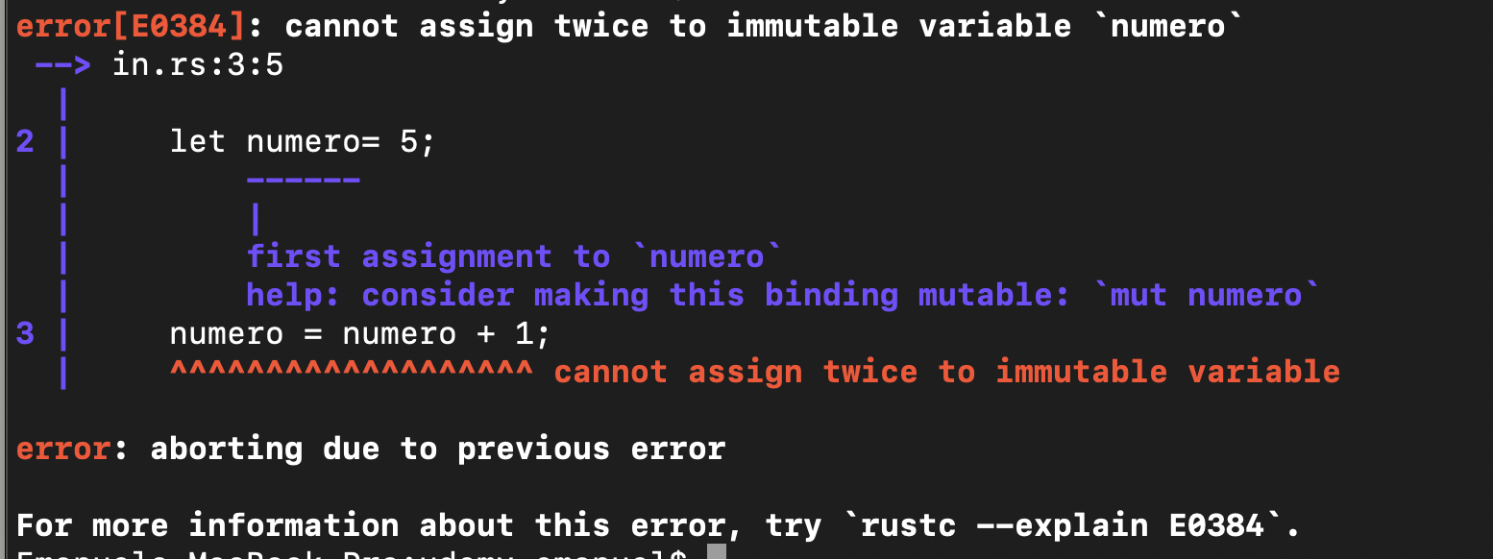
Inmutabilidad vs mutabilidad
fn main() {
let numero= 5;
numero = numero + 1;
println!("{}", numero);
}

Slide 18
Inmutabilidad vs mutabilidad
Pero si podríamos hacer lo que se llama shadowing:
fn main() {
let numero= 5;
println!("{}", numero);
let numero= numero + 1;
println!("{}", numero);
}

Slide 19
Inmutabilidad vs mutabilidad
ejemplo haciéndola mutable que es lo que queremos:
fn main() {
let mut numero= 5;
numero = numero + 1;
println!("{}", numero);
}

Slide 20
Constantes
se definen con la palabra reservada const por ej si quiero definir una constante llamada MI_CONSTANTE con el valor de 10, sería de la siguiente manera:
const MI_CONSTANTE:u8 = 10;
a las constantes hay que indicarles obligatoriamente el tipo.
Son inmutables. A diferencia de las variables inmutables, siempre van a tener el mismo valor durante toda la ejecución del programa.

Slide 21
Tipos de datos
Tipado estático: el chequeo de los tipos de datos se hace en tiempo de compilación.
Se dividen en scalar types y compound types.

Slide 22
Tipos de datos (scalar types)
Integer: con y sin signo
Floating-Point(32 y 64 bits)
Boolean
Character

Slide 23
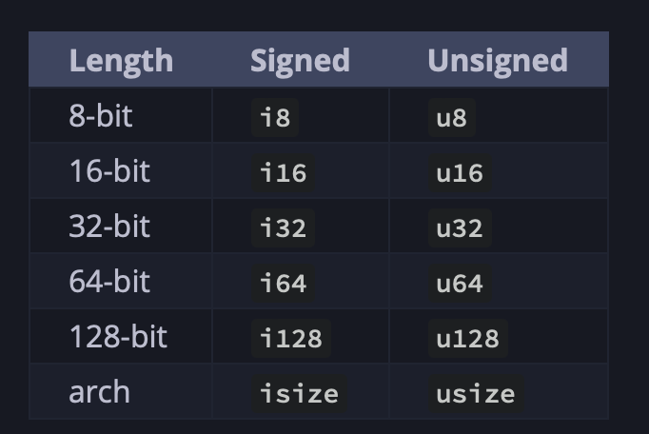
Tipos de datos (scalar types)
Integer:
ej: let numero: u32 = 42;

Slide 24
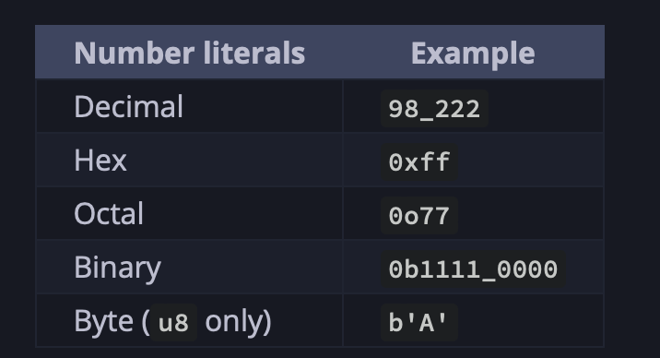
Tipos de datos (scalar types)
Integer literals:
ej: let num = 32_500;

Slide 25
Tipos de datos (scalar types)
Floating-Point: como se comentó son de 32 y 64 bits y la definición es de la siguiente manera:
fn main() {
let x = 3.0; // f64
let y: f32 = 3.0; // f32
}

Slide 26
Tipos de datos (scalar types)
Operaciones:
fn main() {
let suma = 7 + 3;
let resta = 95.5 - 4.3;
let producto = 4 * 30;
let division = 56.7 / 32.2;
let division2 = -5 / 3; // Resultado -1
let resto = 43 % 5;
}

Slide 27
Tipos de datos (scalar types)
Boolean
fn main() {
let t = true;
let f: bool = false; // con explicito tipo
}
operaciones: &, &&, |, || , == , ^ , > , < , >= , <= , ! , !=

Slide 28
Tipos de datos (scalar types)
Character:
fn main() {
let c = 'z';
let z: char = 'ℤ'; // con tipo explicito
let gatito = '😻';
}
El tipo de char de Rust tiene un tamaño de cuatro bytes y representa un valor Unicode, lo que significa que puede representar mucho más que solo ASCII. Las letras acentuadas; los caracteres chinos, japoneses, coreanos, emojis, etc.

Slide 29
Tipos de datos (compound types)
String
Tuple
Array

Slide 30
Tipos de datos (compound types): strings
-str: Es un tipo de cadena de caracteres inmutable y de longitud fija.
-String: Es un tipo de cadena de caracteres que es mutable y de longitud variable.

Slide 31
Tipos de datos (compound types): strings
ejemplo:
fn main() {
let str_fijo:&str = "Soy un string inmutable";
let mut str_mutable:String = "Soy mutable".to_string();
str_mutable += " concateno" ;
println!("{}", str_mutable);
}

Slide 32
Tipos de datos (compound types): tuple
Es una forma de agrupar distintos valores y pueden tener distintos tipos.
fn main() {
let mut tupla:(String, f32, u8) = ("hola".to_string(), 3.0, 3);
tupla.0 = "cambio valor".to_string();
println!("{}", tupla.0);
println!("{:?}", tupla);
let(hola, flotante, entero) = tupla;
println!("{}", hola);
}

Slide 33
Tipos de datos (compound types): arrays
Son de tamaño fijo y tienen el mismo tipo de dato. ej:
fn main() {
let arreglo = [1,2,3,5];
println!("el tercer el elemento es: {}", arreglo[2]);
let arreglo2 :[char ;2]= ['1', '2'];
println!("el ultimo elemento es: {}", arreglo2.last().unwrap());
}

Slide 34
Uso de libs
En rust podremos hacer uso de libs o módulos para determinada acción y hacer reutilización de código, observemos el siguiente fragmento de código:
use std::io::stdin;
fn main() {
println!("Ingrese su nombre: ");
let mut nombre = String::new();
stdin().read_line(&mut nombre).expect("Error al leer el nombre.");
println!("Hola, {}!", nombre);
}
En la línea 1 importamos stdin de la lib standar de rust para poder leer desde teclado información.
stdin().read_line no devuelve un Result, ya lo veremos más adelante
el expect nos sirve para indicar en caso de que el Result tenga error
que mensaje arrojar al disparar un Panic!

Slide 35
¿Qué es cargo?
Es el administrador de paquetes de Rust como npm o pip por ej. y también nos facilita la creación de proyectos.

Slide 36
¿Como usar cargo?
cargo new nombre_del_proyecto
Esto nos creará un proyecto con la siguiente estructura:
-un archivo llamado Cargo.toml
-un directorio src
otros comandos: build, run, check
crates: https://crates.io

Slide 37
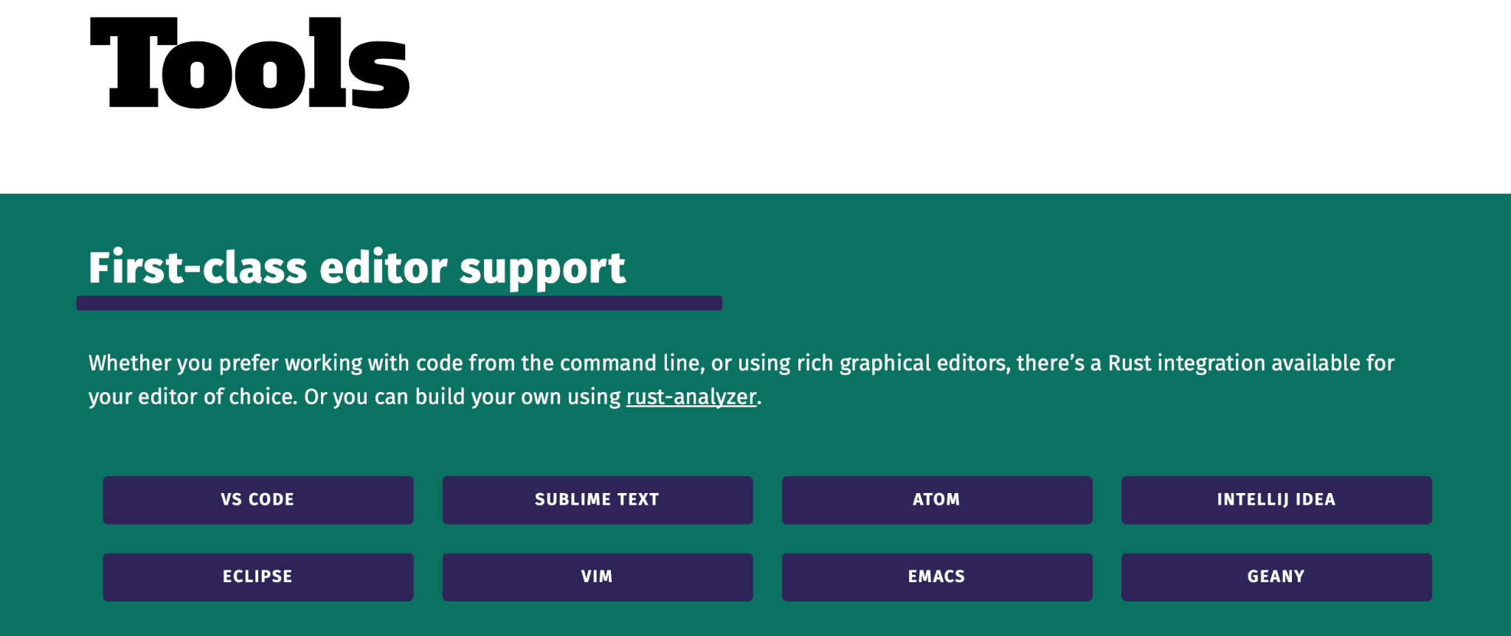
¿Qué ide usar?

Slide 38
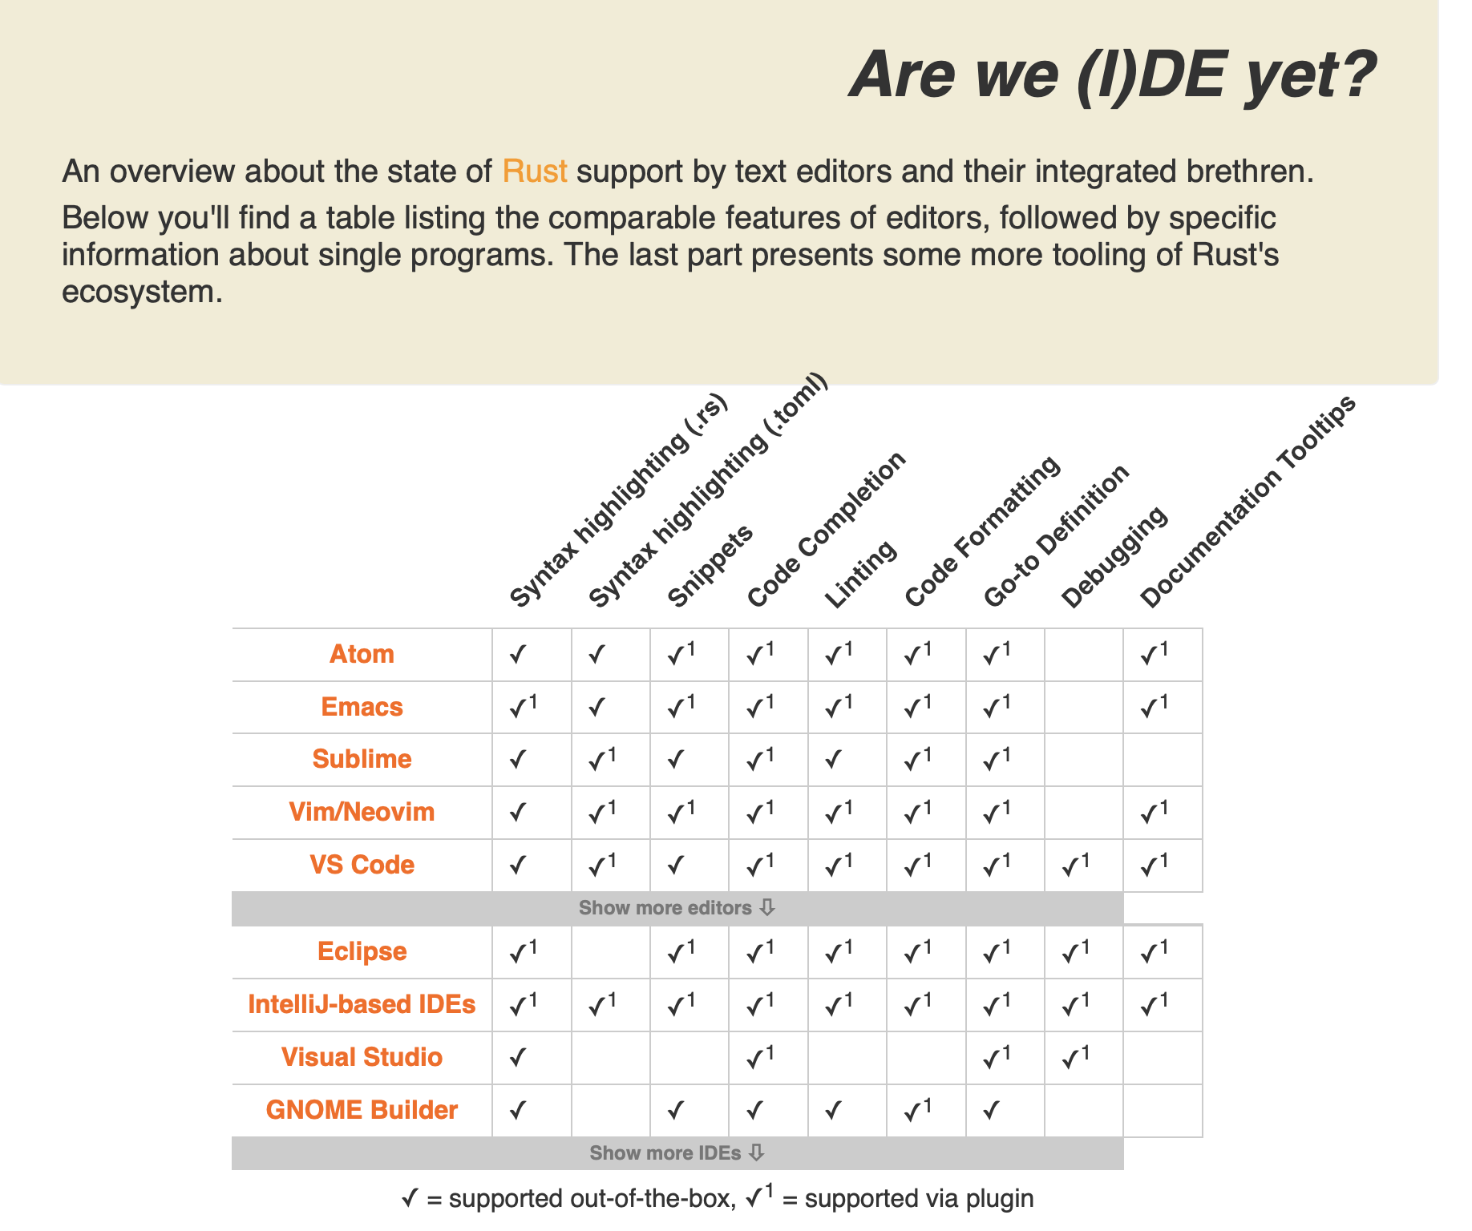

Slide 39
Vs Code extensiones recomendadas
rust-analyzer
better-toml
crates
error lens

